Slide 1
STRATEGI PENGUSULAN PROPOSAL PENELITIAN HIBAH DRPM
HOTNIAR SIRINGORINGO
UNIVERSITAS GUNADARMA
08129617275
hotniars@staff.gunadarma.ac.id
siringoringoniar@gmail.com

Slide 2
PERATURAN dan PEDOMAN
Buku Panduan Pelaksanaan Penelitian dan Pengabdian kepada Masyarakat Edisi XII Revisi
SBK Tahun 2019 PMK No. 69/PMK.02/2018
SBM Tahun 2020: PMK Nomor 78/PMK.02/2019

Slide 3
STRATEGI SUKSES PENYUSUNAN PROPOSAL
Apa yang membuat proposal diterima didanai?

Slide 4
STRATEGI SUKSES PENYUSUNAN PROPOSAL
Berikan jawaban permasalahan PRN
Ikuti panduan yang diterbitkan DRPM
Lesson Learn
Ikuti panduan pengusulan
Simulasikan nilai

Slide 5
KATEGORI PENELITIAN KOMPETITIF NASIONAL
SKEMA PENELITIAN DASAR (PD)
SKEMA PENELITIAN TERAPAN (PT)
SKEMA PENELITIAN PENGEMBANGAN (PP)
SKEMA PENELITIAN DOSEN PEMULA (PDP)
SKEMA PENELITIAN KERJA SAMA ANTAR PERGURUAN TINGGI (PKPT)
SKEMA PENELITIAN PASCA SARJANA (PPS)

Slide 6
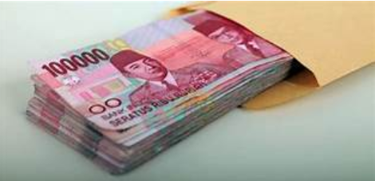
PENELITIAN KERJA SAMA ANTAR PT(PKPT)
KOMPETITIF NASIONAL
PENGUSUL | Mandiri | Utama | Madya | Binaan
 |  |  | √ | √
 | Jangka Waktu
 | 2-3 Tahun
 | Pendanaan
 | SBK Penelitian Dasar/Terapan
Luaran Wajib/th
Luaran Tambahan
Luaran pelitian selain luaran wajib di atas
Luaran wajib PD atau PT.
PKPT
menghasilkan prinsip dasar dari teknologi, formulasi konsep dan/atau aplikasi teknologi, hingga pembuktian konsep
Ketua pengusul S2 maksimal lektor
Ketua TPM min S3 dan memiliki minimal 5 artikel di jurnal internasional terindeks bereputasi sebagai penulis pertama atau correspondence author
Anggota TPP 1-2 orang
Anggota TPM: 1 orang berpendidikan S3
TPM berasal dari PT dengan klaster lebih tinggi
Tingkat Kesiapan Teknologi (TKT) | TKT 1 | TKT 2 | TKT 3 | TKT 4 | TKT 5 | TKT 6 | TKT 7 | TKT 8 | TKT 9
 | √ | √ | √ | √ | √ | √

Slide 7
PENELITIAN DASAR (PD)
KOMPETITIF NASIONAL
PENGUSUL | Mandiri | Utama | Madya | Binaan
 | √ | √ | √ | √
 | Jangka Waktu
 | 2-3 Tahun
 | Pendanaan
 | SBK Penelitian Dasar
Luaran Wajib/th
Luaran Tambahan
Luaran pelitian selain luaran wajib di atas
minimal 1 artikel di jurnal internasional yang terindeks pada database bereputasi; atau
minimal 1 buku hasil penelitian ber ISBN; atau
minimal 3 artikel di prosiding yang terindeks pada database bereputasi; atau
minimal 3 book chapter yang terindeks pada database bereputasi atau ber-ISBN.
PENELITIAN DASAR
menghasilkan prinsip dasar dari teknologi, formulasi konsep dan/atau aplikasi teknologi, hingga pembuktian konsep
Ketua pengusul S3 minimal asisten ahli atau S2 minimal lektor
Ketua pengusul memiliki minimal 2 artikel di database terindeks bereputasi dan/atau jurnal nasional terakreditasi S1 atau S2 sebagai penulis pertama atau correspondence author
Anggota peneliti 1-2 orang
Tingkat Kesiapan Teknologi (TKT) | TKT 1 | TKT 2 | TKT 3 | TKT 4 | TKT 5 | TKT 6 | TKT 7 | TKT 8 | TKT 9
 | √ | √ | √

Slide 8
PENELITIAN TERAPAN (PT)
KOMPETITIF NASIONAL
PENGUSUL | Mandiri | Utama | Madya | Binaan
 | √ | √ | √ | √
 | Jangka Waktu
 | 2-3 Tahun
 | Pendanaan
 | SBK Penelitian Terapan
Luaran Wajib
Luaran Tambahan
Luaran pelitian selain luaran wajib di atas
minimal 1 produk iptek-sosbud yang dapat berupa metode, blue print, purwarupa, sistem, kebijakan, model, atau teknologi tepat guna yang dilindungi oleh KI di tahun pertama;
dokumentasi hasil uji coba produk, purwarupa, kebijakan atau pertunjukan karya seni pada tahun ke-2 dan selanjutnya
PENELITIAN TERAPAN
Ketua pengusul S3 minimal asisten ahli atau S2 minimal lektor
Ketua pengusul memiliki minimal dua artikel di database terindeks bereputasi dan/atau jurnal nasional terakreditasi (sebagai penulis pertama atau correspondence author) atau 1 KI min. terdaftar (hak cipta*)
Anggota peneliti 1-2 orang
Ada mitra
berorientasi produk ipteks yang telah tervalidasi di lingkungan laboratorium/lapangan atau lingkungan yang relevan
Tingkat Kesiapan Teknologi (TKT) | TKT 1 | TKT 2 | TKT 3 | TKT 4 | TKT 5 | TKT 6 | TKT 7 | TKT 8 | TKT 9
 |  |  |  | √ | √ | √

Slide 9
PENELITIAN PENGEMBANGAN (PP)
KOMPETITIF NASIONAL
PENGUSUL | Mandiri | Utama | Madya | Binaan
 | √ | √ | √ | √
 | Jangka Waktu
 | 3 Tahun
 | Pendanaan
 | SBK Penelitian Pengembangan
Luaran Wajib
Luaran Tambahan
Luaran pelitian selain luaran wajib di atas
Tahun ke-1
(a) purwarupa laik industri dari ilmu pengetahuan, teknologi, seni, dan budaya yang ber KI;
(b) dokumen feasibility study;
Tahun ke-2 hasil uji laik industry; dan
Tahun ke-3 business plan.
PENELITIAN PENGEMBANGAN
Ketua pengusul S3 minimal asisten ahli atau S2 minimal lektor
Ketua pengusul memiliki minimal 5 artikel di database terindeks bereputasi (sbg first atau correspondenec author) dan/atau minimal memiliki 1 KI status terdaftar
memiliki mitra investor
Anggota peneliti 1-3 orang
diarahkan untuk mengembangkan produk komersial
Tingkat Kesiapan Teknologi (TKT) | TKT 1 | TKT 2 | TKT 3 | TKT 4 | TKT 5 | TKT 6 | TKT 7 | TKT 8 | TKT 9
 |  |  |  |  |  |  | √ | √ | √

Slide 10
PENELITIAN PASCASARJANA-PENELITIAN TESIS MAGISTER (PPS-PTM)
KOMPETITIF NASIONAL
 | Pendanaan
 | SBK Penelitian Dasar/Terapan (maksimum Rp60 juta)
PENGUSUL | Mandiri | Utama | Madya | Binaan
 | √ | √ | √ | √
 | Jangka Waktu
 | 1 Tahun
PPS-PTM
Luaran Wajib
Luaran Tambahan
Luaran pelitian selain luaran wajib di atas
satu artikel yang dimuat dalam jurnal ilmiah nasional terakreditasi atau artikel pada prosiding seminar internasional terindeks bereputasi untuk setiap mahasiswa; atau
meningkatkan produktivitas penelitian Program Pascasarjana
Ketua pengusul : dosen tetap PT, bergelar doktor (S-3), sedang membimbing min 2 mhs magister; dan
anggota pengusul terdiri atas dosen pembimbing dan dua orang mahasiswa magister bimbingannya.
Tingkat Kesiapan Teknologi (TKT) | TKT 1 | TKT 2 | TKT 3 | TKT 4 | TKT 5 | TKT 6 | TKT 7 | TKT 8 | TKT 9
 | √ | √ | √

Slide 11
PENELITIAN PASCASARJANA-PENELITIAN DISERTASI DOKTOR (PPS-PDD)
KOMPETITIF NASIONAL
 | Pendanaan
 | SBK Penelitian Dasar/Terapan (maksimum Rp60 juta)
PENGUSUL | Mandiri | Utama | Madya | Binaan
 | √ | √ | √ | √
 | Jangka Waktu
 | 1-2 Tahun
PPS-PDD
Luaran Wajib/th
Luaran Tambahan
Luaran pelitian selain luaran wajib di atas
satu artikel ilmiah per tahun sebagai penulis pertama mahasiswa yang dibimbing dan ketua peneliti sebagai corresponding author dalam jurnal internasional bereputasi; atau
Ketua bergelar doktor (S-3), dan mempunyai bimbingan mahasiswa program doktor dari dalam dan/atau luar negeri, baik program doctor by course maupun doctor by research;
memiliki minimal 2 artikel sebagai penulis utama (first author atau corresponding author) di jurnal internasional bereputasi;
anggota tim :co-promotor dan 1 orang mahasiswa doktor bimbingannya
meningkatkan produktivitas penelitian Program Pascasarjana
Tingkat Kesiapan Teknologi (TKT) | TKT 1 | TKT 2 | TKT 3 | TKT 4 | TKT 5 | TKT 6 | TKT 7 | TKT 8 | TKT 9
 | √ | √ | √

Slide 12
PENELITIAN PASCASARJANA-PENELITIAN PASCA DOKTOR (PPS-PPD)
KOMPETITIF NASIONAL
 | Pendanaan
 | SBK Penelitian Dasar/Terapan
PENGUSUL | Mandiri | Utama | Madya | Binaan
 | √ | √ | √ | √
 | Jangka Waktu
 | 2 Tahun
Luaran Wajib/th
Luaran Tambahan
Luaran pelitian selain luaran wajib di atas
minimal satu artikel ilmiah dalam jurnal internasional bereputasi dan satu artikel pada prosiding seminar internasional bereputasi, atau dua artikel ilmiah dalam jurnal internasional bereputasi per tahun; atau
satu produk iptek-sosbud yang dapat berupa metode, blue print, purwarupa, sistem, kebijakan, model, atau teknologi tepat guna yang dilindungi oleh KI;
PPS-PD
Ketua pengusul berpendidikan S3 minimal Lektor Kepala yang memiliki h-index ≥ 3 untuk bidang sain dan teknologi atau h-index ≥ 2 untuk bidang sosial;
Peneliti pasca doktor harus sudah memiliki publikasi di jurnal internasional bereputasi dan lulus paling lama 3 tahun pada saat pengusulan;
Peneliti pengusul tidak boleh dari institusi yang sama dengan peneliti pasca doktor.
meningkatkan produktivitas penelitian Program Pascasarjana
Tingkat Kesiapan Teknologi (TKT) | TKT 1 | TKT 2 | TKT 3 | TKT 4 | TKT 5 | TKT 6 | TKT 7 | TKT 8 | TKT 9
 | √ | √ | √ | √ | √ | √

Slide 13
STRATEGI SUKSES PENYUSUNAN PROPOSAL
Lakukan pencarian literatur dan penelitian eksploratori sebelum menyusun proposal
Artikel di jurnal bereputasi

Slide 14
STRATEGI SUKSES PENYUSUNAN PROPOSAL
Tuliskan proposal untuk dinilai reviewer bukan buat pengusul
Proposal akan direview oleh reviewer nasional
Reviewer ingin mengetahui:
Tentang apa (tujuan penelitian)?
Bagaimana mencapainya?
Apakah pengusul dapat melakukannya (SDM dan fasilitas)?
Apakah itu akan bermanfaat?

Slide 15
SUMBER KEGAGALAN-PD
Terburu-buru
Menunggu sampai detik-detik terakhir
Tidak mengikuti panduan
Tidak memenuhi persyaratan pengusul
Belum memiliki rekam jejak
Bidang fokus, tema dan topik tidak sesuai
TKT tidak sesuai
Tidak ada kebaruan
Tidak ada roadmap (tidak sesuai)
Kompetensi peneliti tidak sesuai
Luaran wajib tidak sesuai dengan yang diminta
Metode tahapan target capaian luaran wajib penelitian tidak wajar
Jadwal tidak sesuai
Referensi bukan terbaru dan tidak primer
Reputasi mitra kerjasama penelitian rendah
Mitra kerjasama penelitian tidak relevan
Tidak ada dukungan pendanaan dari mitra

Slide 16
SUMBER KEGAGALAN-PT
Terburu-buru
Menunggu sampai detik-detik terakhir
Tidak mengikuti panduan
Tidak memenuhi persyaratan pengusul
Belum memiliki rekam jejak
Bidang fokus, tema dan topik tidak sesuai
TKT tidak sesuai
Tidak ada kebaruan
Tidak ada roadmap (tidak sesuai)
Kompetensi peneliti tidak sesuai
Luaran wajib tidak sesuai dengan yang diminta
Metode tahapan target capaian luaran wajib penelitian tidak wajar
Jadwal tidak sesuai
Referensi bukan terbaru dan tidak primer
Reputasi mitra kerjasama penelitian rendah
Mitra kerjasama penelitian tidak relevan
Tidak ada dukungan pendanaan dari mitra

Slide 17
SUMBER KEGAGALAN-PP
Terburu-buru
Menunggu sampai detik-detik terakhir
Tidak mengikuti panduan
Tidak memenuhi persyaratan pengusul
Belum memiliki rekam jejak
Bidang fokus, tema dan topik tidak sesuai
TKT tidak sesuai
Tidak ada kebaruan
Tidak ada roadmap (tidak sesuai)
Kompetensi peneliti tidak sesuai
Luaran wajib tidak sesuai dengan yang diminta
Metode tahapan target capaian luaran wajib penelitian tidak wajar
Jadwal tidak sesuai
Referensi bukan terbaru dan tidak primer
Reputasi mitra kerjasama penelitian rendah
Mitra kerjasama penelitian tidak relevan
Tidak ada dukungan pendanaan dari mitra

Slide 18
TAHAPAN SELEKSI ADMINISTRASI

Slide 19
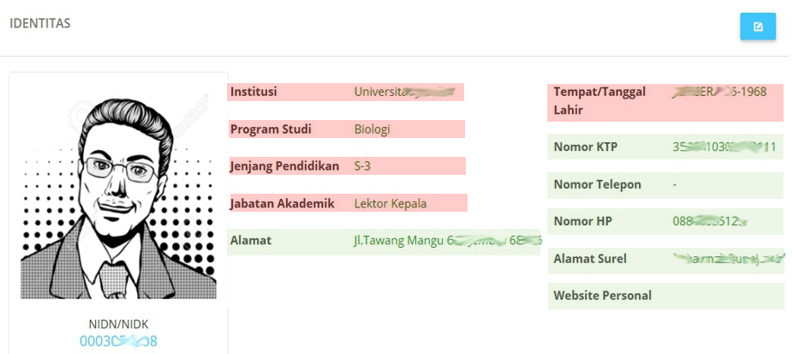
❶ Evaluasi Administrasi (Kualifikasi, Rekam jejak, dan Dokumen pendukung)
JENDELA PENGUSUL : PROFIL, REKAM JEJAK, dll

Slide 20
❶ Evaluasi Administrasi (Kualifikasi, Rekam jejak, dan Dokumen pendukung)
Data akan ditampilkan oleh Simlitabmas berdasar PDDIKTI
Cek Otomatis Oleh Simlitabmas
Syarat 1: Dosen harus berstatus aktif
Termasuk STATUS KLASTER KINERJA PENELITIAN PT
MENENTUKAN ELIGIBILITAS SKEMA PENELITIAN

Slide 21
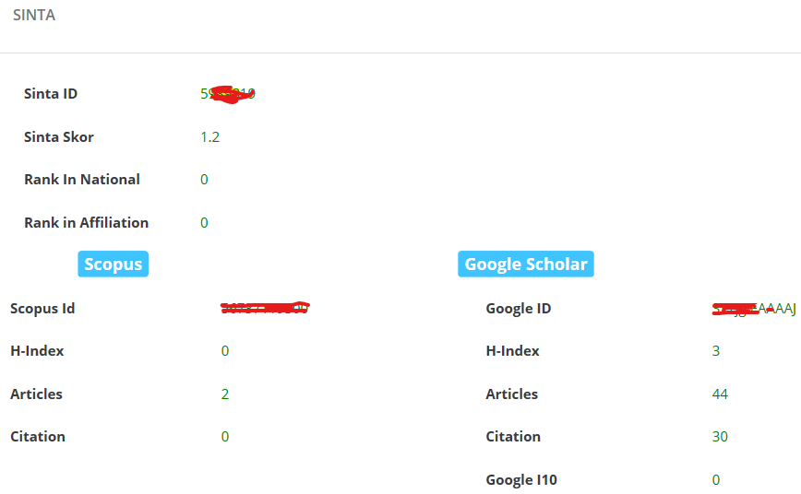
❶ Evaluasi Administrasi (Kualifikasi, Rekam jejak, dan Dokumen pendukung)
JENDELA PENGUSUL : PROFIL, REKAM JEJAK, dll

Slide 22
❶ Evaluasi Administrasi (Kualifikasi, Rekam jejak, dan Dokumen pendukung)
Data akan ditampilkan oleh Simlitabmas berdasar Data Sinta
Cek Otomatis Oleh Simlitabmas
Syarat 2: Dosen harus terdaftar di SINTA

Slide 23
❶ Evaluasi Administrasi (Kualifikasi, Rekam jejak, dan Dokumen pendukung)
JENDELA PENGUSUL : PROFIL, REKAM JEJAK, dll

Slide 24
❶ Evaluasi Administrasi (Kualifikasi, Rekam jejak, dan Dokumen pendukung)
Data akan ditampilkan oleh Simlitabmas berdasar History Peneliti memenangkan Hibah Penelitian/Pengabdian DRPM dan input kinerja penelitian
Cek Otomatis Oleh Simlitabmas
Unggah laporan kemajuan
Unggah laporan akhir
Unggah artikel (jika status penelitiannya sdh selesai sesuai dengan rencana)
Unggah Borang capaian (jika status penelitiannya sdh selesai sesuai dengan rencana)
Unggah Poster (jika status penelitiannya sdh selesai sesuai dengan rencana)
Syarat 3: Dosen tidak mempunyai tanggungan dari penelitian atau pengabdian yang sudah di menangkan

Slide 25
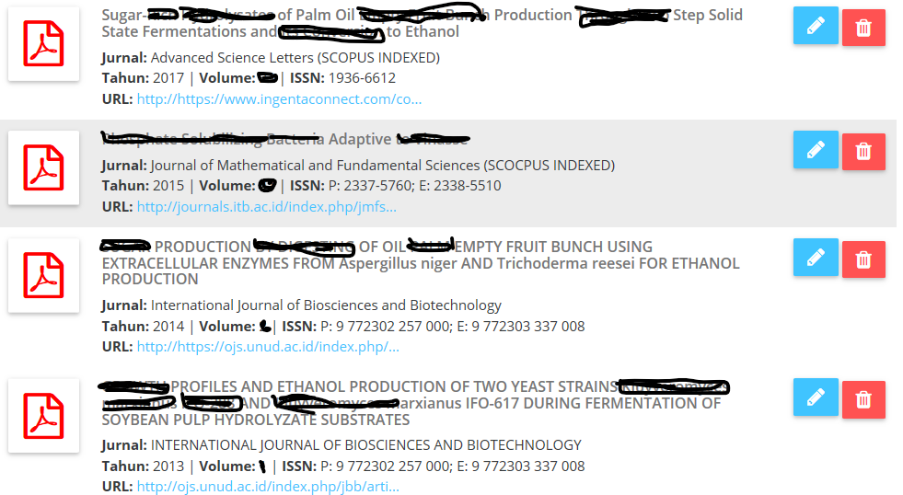
❶ Evaluasi Administrasi (Kualifikasi, Rekam jejak, dan Dokumen pendukung)
JENDELA PENGUSUL : PROFIL, REKAM JEJAK, dll

Slide 26
❶ Evaluasi Administrasi (Kualifikasi, Rekam jejak, dan Dokumen pendukung)
JENDELA PENGUSUL : PROFIL, REKAM JEJAK, dll

Slide 27
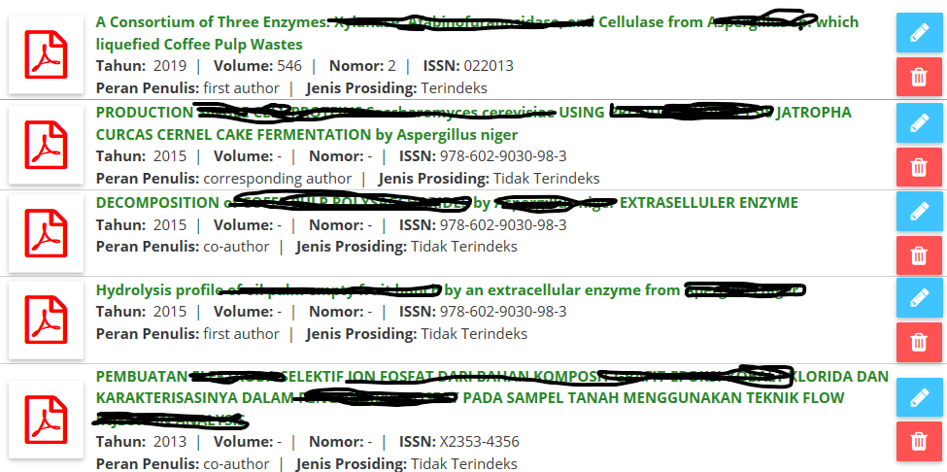
❶ Evaluasi Administrasi (Kualifikasi, Rekam jejak, dan Dokumen pendukung)
JENDELA PENGUSUL : PROFIL, REKAM JEJAK, dll

Slide 28
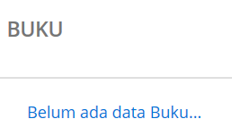
❶ Evaluasi Administrasi (Kualifikasi, Rekam jejak, dan Dokumen pendukung)
JENDELA PENGUSUL : PROFIL, REKAM JEJAK, dll

Slide 29
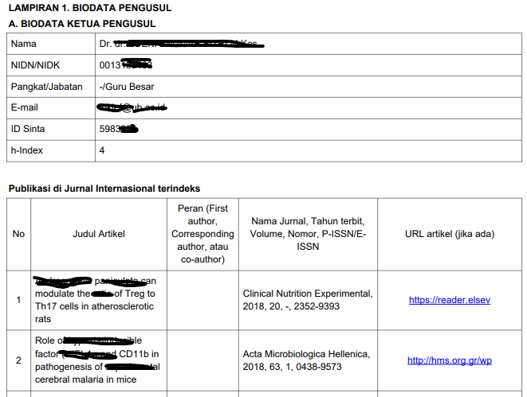
❶ Evaluasi Administrasi (Kualifikasi, Rekam jejak, dan Dokumen pendukung)
Data Perolehan Publikasi Pengusul Yang Wajib di EVALUASI Reviewer
Di cek / validasi oleh REVIEWER
JENDELA REVIEWER

Slide 30
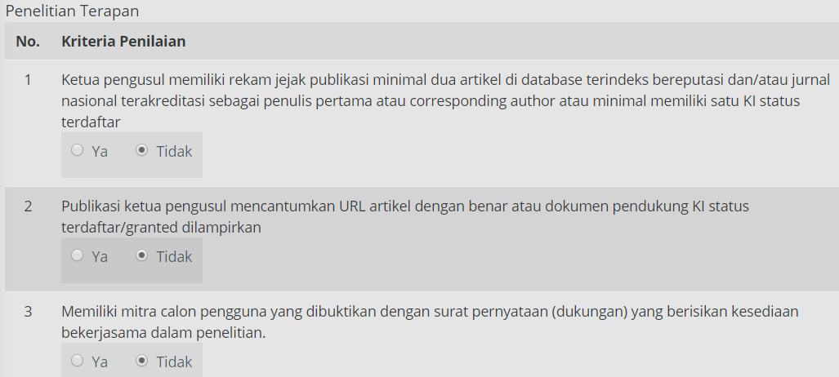
❶ Evaluasi Administrasi (Kualifikasi, Rekam jejak, dan Dokumen pendukung)
Data Perolehan KI atau Prosiding Pengusul Yang Wajib di EVALUASI Reviewer
Di cek / validasi oleh REVIEWER
JENDELA REVIEWER

Slide 31
TAHAPAN PENILAIAN SUBSTANSI USULAN

Slide 32
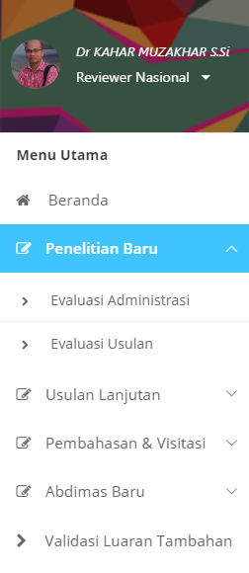
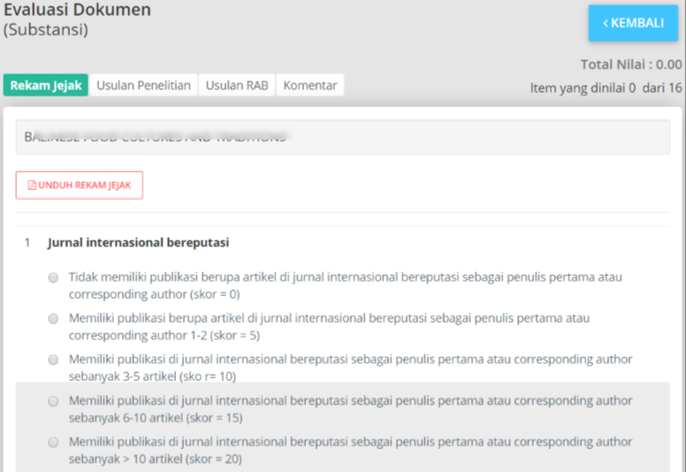
❷ Evaluasi : Substansi Penelitian (Rekam Jejak dan Substansi)
JENDELA REVIEWER
ATONG SURATONG
UNDUH REKAM JEJAK
JURNAL INTERNASIONAL BEREPUTASI ???
EVALUASI USULAN

Slide 33
❷ Evaluasi : Substansi Penelitian (Rekam Jejak dan Substansi)
JENDELA REVIEWER
ATONG SURATONG
REKAM JEJAK PUBLIKASI INTERNASIONAL TERINDEKS BEREPUTASI
Klik URL artikel
Cek Lembaga Pengindeks
Cek First/Corresponding Author
EVALUASI USULAN

Slide 34
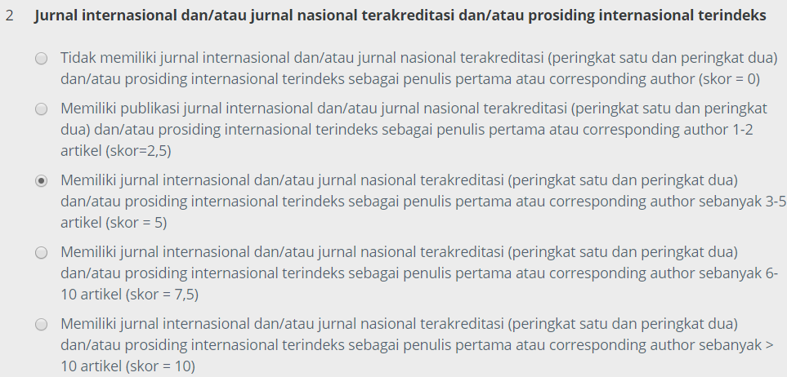
❷ Evaluasi : Substansi Penelitian (Rekam Jejak dan Substansi)
JENDELA REVIEWER
ATONG SURATONG
REKAM JEJAK PUBLIKASI LAINNYA:
Jurnal internasional dan/atau jurnal nasional terakreditasi dan/atau prosiding internasional terindeks
Buku ber-ISBN dan/atau chapter dalam buku yang ber-ISBN
EVALUASI USULAN

Slide 35
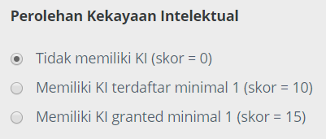
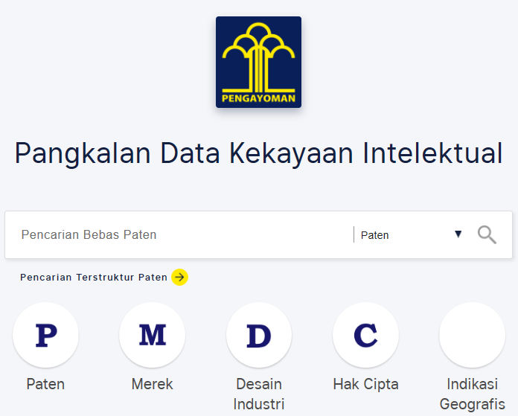
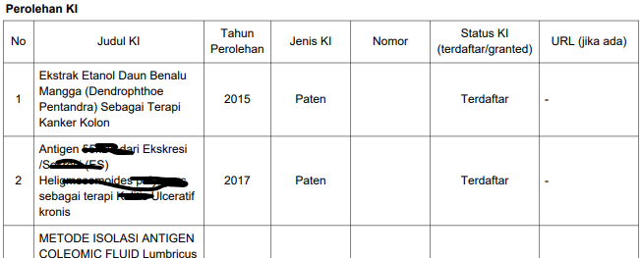
❷ Evaluasi : Substansi Penelitian (Rekam Jejak dan Substansi)
JENDELA REVIEWER
ATONG SURATONG
REKAM JEJAK PEROLEHAN KI
Cek di https://pdki-indonesia.dgip.go.id
EVALUASI USULAN

Slide 36
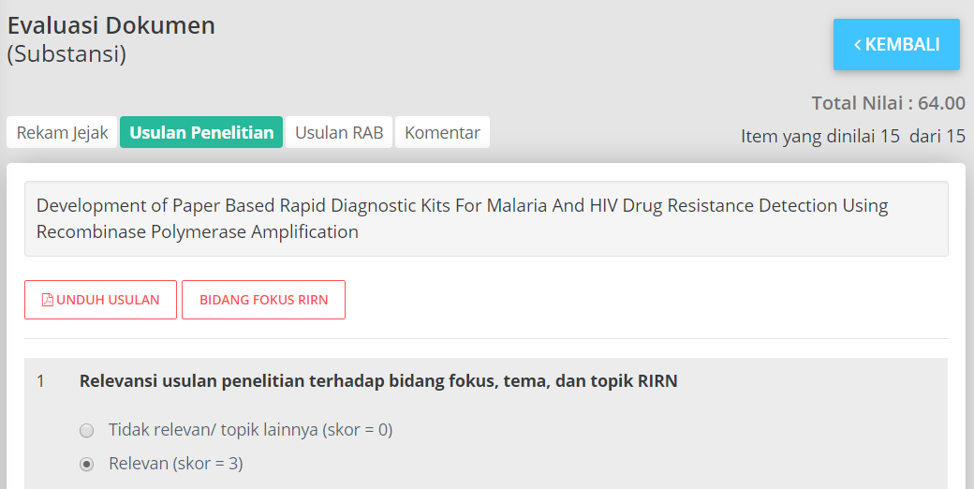
❷ Evaluasi : Substansi Penelitian (Rekam Jejak dan Substansi)
JENDELA REVIEWER
ATONG SURATONG
UNDUH USULAN DAN BIDANG FOKUS RIRN (akan ditambahkan icon pdf proposal lengkap)
EVALUASI USULAN
RELEVANSI USULAN ???

Slide 37
❷ Evaluasi : Substansi Penelitian (Rekam Jejak dan Substansi)
PERTANYAAN DALAM EVALUASI
Ada dalam :
Pendahuluan
Metode
Tinjauan Pustaka

Slide 38
❷ Evaluasi : Substansi Penelitian (Rekam Jejak dan Substansi)
PERTANYAAN SELANJUTNYA DALAM EVALUASI
Ada dalam :
Pendahuluan
Tinjauan Pustaka

Slide 39
❷ Evaluasi : Substansi Penelitian (Rekam Jejak dan Substansi)
PERTANYAAN SELANJUTNYA DALAM EVALUASI
Ada dalam :
Biodata Pengusul
Metode

Slide 40
❷ Evaluasi : Substansi Penelitian (Rekam Jejak dan Substansi)
PERTANYAAN SELANJUTNYA DALAM EVALUASI
Ada dalam :
Luaran Wajib/Tambahan yang dijanjikan dalam Proposal Lengkap
Ringkasan

Slide 41
❷ Evaluasi : Substansi Penelitian (Rekam Jejak dan Substansi)
PERTANYAAN SELANJUTNYA DALAM EVALUASI
Ada dalam :
Luaran Wajib yang dijanjikan dalam Proposal Lengkap
Metoda
Jadwal

Slide 42
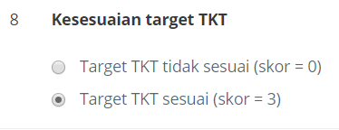
❷ Evaluasi : Substansi Penelitian (Rekam Jejak dan Substansi)
PERTANYAAN SELANJUTNYA DALAM EVALUASI
Ada dalam :
Judul Penelitian yang diusulkan
Metoda
Luaran wajib atau tambahan yang dijanjikan

Slide 43
❷ Evaluasi : Substansi Penelitian (Rekam Jejak dan Substansi)
PERTANYAAN SELANJUTNYA DALAM EVALUASI
Ada dalam :
Metoda
Jadwal

Slide 44
❷ Evaluasi : Substansi Penelitian (Rekam Jejak dan Substansi)
PERTANYAAN SELANJUTNYA DALAM EVALUASI
Ada dalam :
Daftar Pustaka

Slide 45
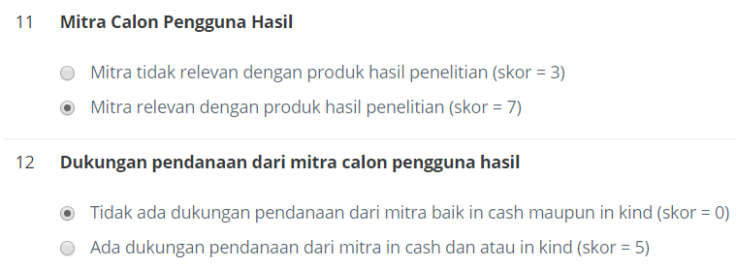
❷ Evaluasi Usulan: Substansi Penelitian (Rekam Jejak dan Substansi)
PERTANYAAN SELANJUTNYA DALAM EVALUASI
Ada dalam PROPOSAL LENGKAP, PADA BAGIAN:
DAFTAR MITRA KERJASAMA PENELITIAN
SURAT PERSETUJUAN DARI MITRA

Slide 46
 Evaluasi Usulan: RAB
PERTANYAAN SELANJUTNYA DALAM EVALUASI
Ada dalam PROPOSAL LENGKAP, PADA BAGIAN:
DAFTAR MITRA KERJASAMA PENELITIAN
SURAT PERSETUJUAN DARI MITRA

